Slide 1
Муниципальное общеобразовательное учреждение
«Cредняя общеобразовательная школа №3 г.Козьмодемьянска»
Республики Марий Эл
Метод координат при решении стереометрических задач геометрия, 11 класс
Автор: Уртюкова Мая Андреевна,
учитель математики

Slide 2
Задача№1. Точка К – середина ребра АА₁ куба АВСDA₁B₁C₁D₁. Найдите угол между прямыми А₁В и СК.
1способ
D₁
С₁
1
В₁
А₁
5
5
2
2
2
1
2
К
α
1
D
С
2
1
А
1
В

Slide 3
Точка К – середина ребра АА₁ куба АВСDA₁B₁C₁D₁. Найдите угол между прямыми А₁В и СК.
Из треугольника
D₁
С₁
Составляем теорему косинусов для стороны KD₁:
1
В₁
А₁
5
2
2
1
2
1
К
3
2
α
1
D
С
2
5
2
1
А
1
В

Slide 4
Угол между прямыми
- направляющий вектор прямой а
- направляющий вектор прямой b
- угол между прямыми

Slide 5
Задача№1. Точка К – середина ребра АА₁ единичного куба АВСDA₁B₁C₁D₁. Найдите угол между прямыми А₁В и СК.
2 способ
z
D₁
С₁
1
?
А₁
(1;0;1)
В₁
К
1
?
(1;0; )
2
?
С
(0;1;0)
D
y
1
1
х
А
1
?
В
(1;1;0)

Slide 6
Угол между прямой и плоскостью
- направляющий вектор прямой
- нормальный вектор плоскости

Slide 7
Задача 2. Дан прямоугольный параллелепипед АВСDA₁B₁C₁D₁
(АВ = AD = 2, АА₁ = 1). Найти угол между прямой АС₁ и плоскостью АВ₁С.
z
C₁
B₁
D₁
A₁
C
B
у
D
A
х
Ответ:

Slide 8
Уравнение плоскости
Если плоскость проходит через начало координат, то d=0
Если плоскость пересекает оси координат в точках А, В, С, то
уравнение плоскости в отрезках

Slide 9
Задача№2. Дан прямоугольный параллелепипед АВСDA₁B₁C₁D₁ (АВ = AD = 2, АА₁ = 1). Найти угол между прямой АС₁ и плоскостью АВ₁С.
z
Рассмотрим случай, когда точки А,В₁,С лежат на координатных осях.
Тогда уравнение плоскости АВ₁С имеет вид:
C₁
B₁
D₁
A₁
1
C
B
у
D
2
A
2
х

Slide 10
Угол между плоскостями
Вектор нормали плоскости
Вектор нормали плоскости

Slide 11
Задача №3. В правильной четырехугольной призме АВСDA₁B₁C₁D₁ стороны основания равны 2, а боковые ребра равны 5. На ребре АА₁ отмечена точка Е так, что АЕ : ЕА₁ = 3 : 2. Найдите угол между плоскостями АВС и ВЕD₁. (Обсудить нахождение линейного угла двугранного угла).
D₁
FPC – линейный угол
двугранного угла FBOC
C₁
A₁
B₁
3
2
F
E
5
2
3
D
C
O
α
2
P
А
2
В

Slide 12
В правильной четырехугольной призме АВСDA₁B₁C₁D₁ стороны основания равны 2, а боковые ребра равны 5. На ребре АА₁ отмечена точка Е так, что АЕ : ЕА₁ = 3 : 2. Найдите угол между плоскостями АВС и ВЕD₁.
2 способ.
D₁
z
C₁
A₁
B₁
2
E(2;0;3), B(2;2;0),
(0;0;5).
{0; 0;5},
F
2a+3c+d=0 a=c
5c+d=0 d=-5c
2a+2b+d=0 b=1,5c
2x+3y+2z-10=0
E
5
{2;3;2}
3
D
y
2
А
2
В
x

Slide 13
Самостоятельная работа. В кубе ABCDA₁B₁C₁D₁ найдите тангенс угла между прямой АА₁ и плоскостью ВС₁D.
1вариант- используя определение прямой и плоскости
2 вариант- методом координат
1 способ решения.Прямая СС₁ является наклонной к плоскости ВС₁D. Найдем проекцию СС₁ на плоскость ВС₁D.
СC₁ C₁K,
D₁
С₁
Для нахождения более удобен , а не .
А₁
В₁
α
проекция
1
K
наклонная
D
2
С
2
1
О
А
1
В
Вывод: Координатный метод имеет преимущество перед другими способами тем, что основывается на применение формул, требует меньше стереометрических соображений.

Slide 14
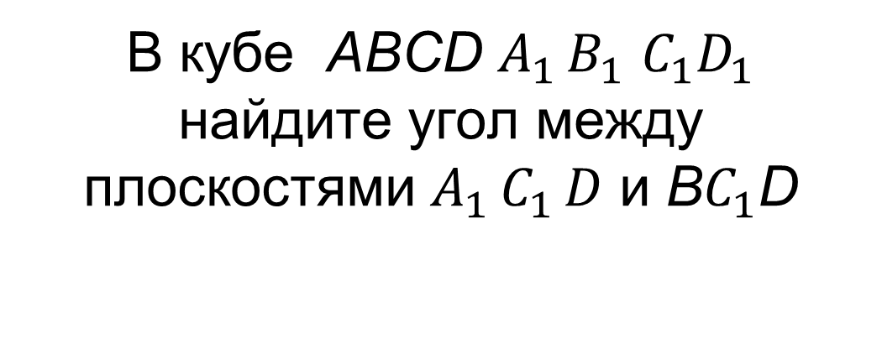
Домашнее задание
В кубе ABCD$A_{1 }B_{1}$$C_{1}D_{1}$ найдите угол между плоскостями$A_{1 }C_{1 }D$и B$C_{1}$D

Slide 15
Использованные источники
Геометрия, 10-11: учебник для общеобразовательных учреждений: базовый и профильный уровни / Л.С.Атанасян, В.Ф. Бутузов, С.Б. Кадомцев и др. – М.: Просвещение, 2007. – 256 с.
http://uslide.ru
http://nsportal.ru

